Slide 1
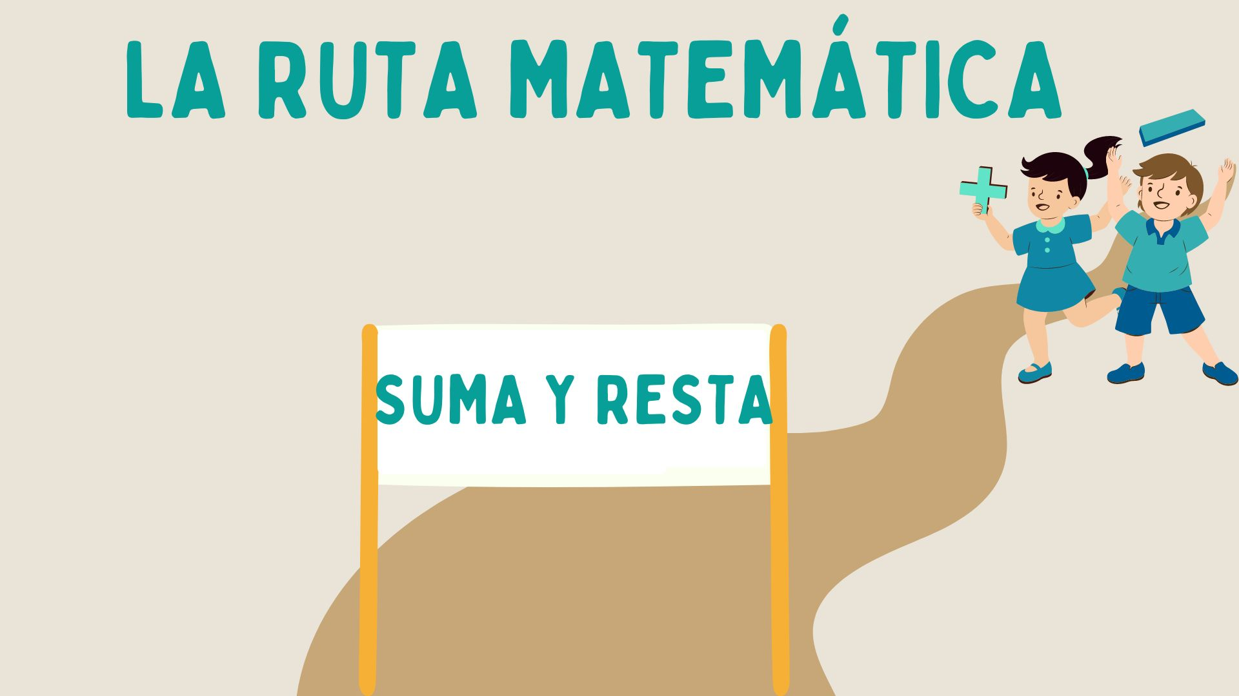


Slide 2
IMPORTANTE: Información sólo para tutor/a
PLANIFICACIÓN TUTORÍA
Propósito: Practicar la habilidad de restar números de tres dígitos sin decenas ni unidades con
desagrupación, aplicando el procedimiento aprendido en variados ejercicios.
Objetivos de la Clase
1. Realizar ejercicios de restas con desagrupación para números de tres dígitos sin decenas ni unidades.
Conceptos Clave
1. Resta sin decenas ni unidades.

Slide 3
IMPORTANTE: Información sólo para tutor/a
PLANIFICACIÓN TUTORÍA
Consejos para realizar la sesión
En esta sesión realizarás distintos problemas de restas con desagrupación para números sin decenas ni unidades. Por eso, al igual que las otras sesiones de ejercitación, te recomendamos lo siguiente:
• Revisa con antelación la presentación para saber cómo enfrentar los problemas propuestos y así explicarlos de la mejor forma, anticipando posibles errores que tu estudiante pueda presentar.
• Al terminar los ejercicios, pregúntale a tu estudiante si presenta mayor dificultad restando con algún dígito en particular. Si es el caso, crea problemas que le ayuden a salir de su duda.
• Si bien puede ser difícil para los números que son más grandes, de todas formas es muy valioso traer bloques u otro tipo de elemento para poder mostrarle en vivo ejemplos de cómo se ve la resta con desagrupación.
Al estar a punto de terminar las sesiones, asegúrate que no presente dudas tu estudiante. Es mejor revisar menos ejercicios si eso le permitirá tener todo claro.

Slide 4
IMPORTANTE: Información sólo para tutor/a
PLANIFICACIÓN TUTORÍA
Para Complementar
Pídele a tu estudiante que identifique aquellos problemas que presentó a lo largo de las sesiones y cómo ahora ha sido capaz de superarlos. Con ello refuerza su capacidad de aprendizaje gracias al esfuerzo que ha puesto semana a semana.
Preguntas de Cierre
1. ¿Qué nuevos desafíos te ha traído este tipo de restas?
2. ¿Qué es lo que mejor has aprendido de todo este proceso?

Slide 5
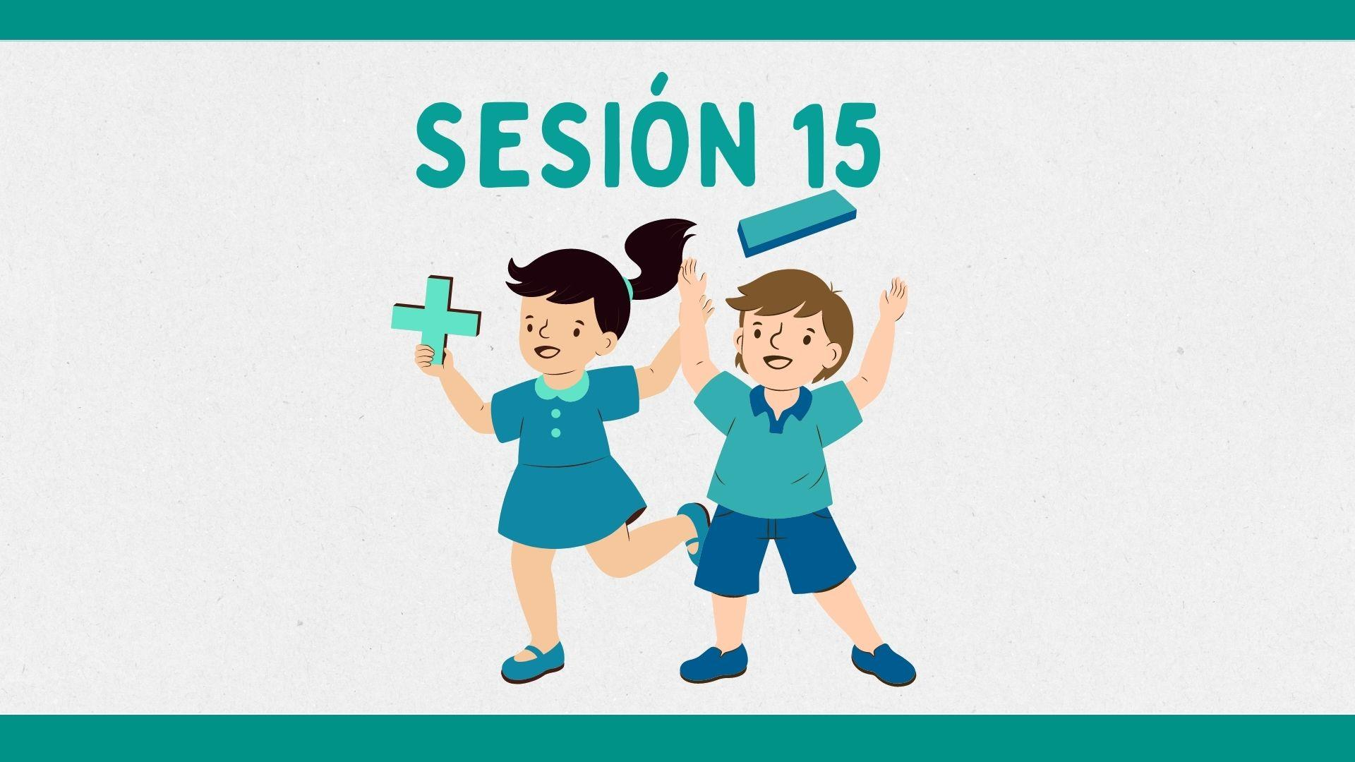

Slide 6

Algunas recomendaciones
Antes de comenzar recuerda revisar el Planificador de Tutorías que se encuentra en las diapositivas previas. Este planificador te permite organizar el contenido de esta ruta para guiar el desarrollo de cada sesión.
Ejercicios: Si quieres obtener más ejercicios para practicar con tu alumno te recomendamos las siguientes páginas web:
Khan Academy : https://es.khanacademy.org/ : Pagina gratuita. Es una página fácil de manejar y de buscar. Contiene numerosos ejercicios, videos y evaluaciones.
Matematicas libre: https://mateslibres.com/ : Pagina gratuita , con ejercicios variados.
Cokitos: https://www.cokitos.com/ : Página con juegos educativos. Orientación a diversos contenidos, pero muy útil en matemáticas. No requiere inscribirse. Abundante publicidad.
Teachy: www.Teachy.app : Pagina de inteligencia artificial, muy buena para crear ejercicios y juegos. Requiere inscribirse. En la opción herramientas de IA encontrarás variado contenido para crear y utilizar en tu sesión.
Importante: Te recomendamos mirar estas páginas antes de la tutoría, para que puedas buscar y familiarizarte con la página web.

Slide 7
Recordemos los pasos para restar:
C D U
¿Cómo comenzamos? Describe los pasos para resolver la resta
5 3 2
2 7 4
12
2
12
Al desagrupar la decena, las unidades del primer sumando se transformaron en 12 ( 1 d + 2 u= 12 u) y las D en 2 (desagrupamos una)
4
Comienzo restando las U. En este caso 2 - 4. No puedo restarlo por lo tanto tendré que desagrupar una decena.
Resto las unidades 12- 4 = 8. Escribo 8 bajo las unidades.
Resto las centenas 4- 2= 2. Escribo 2 bajo las centenas.
Resto las D 2- 7. No se puede, por lo que debo desagrupar 1 C. Quedandome 12 en las D y 4 en las C.
Resto las decenas 12- 7 = 5. Escribo 5 bajo las decenas.
2
5
8

Slide 8
Recordemos la resta con ceros
¿Cómo comenzamos? Describe los pasos para resolver la resta con ceros.
C D U
8 0 0
- 3 7 2
Las decenas son 0, por lo tanto tendré que desagrupar primer la centena. Al desagrupar la centena, las decenas se transforman en 10 y las centenas en 7. (desagrupamos una)
9
Comienzo restando las U. En este caso 0 - 2. No puedo restarlo por lo tanto tendré que desagrupar una decena.
Luego para poder restar las unidades tendré que desagrupar una decena. Las D quedarán 9 y las U 10.
7
10
10
Resto las U 10- 2 = 8. Escribo el 8 bajo las unidades.
Resto las decenas 9-7 = 2. Escribo 2 bajo las decenas.
Resto las centenas 7-3 = 4. Escribo 4 bajo las centenas.
4
8
2

Slide 9
Ejercicios
Abre tu cuaderno y resolvamos los siguientes ejercicios.
10
7
13
8
0
11
1
14
5 8 3
4 1 9
9 1 1
- 3 2 8
7 2 4
5 1 8
1 6 4
5 8 3
2 0 6
18
16
8
8
17
6
6
17
0
12
9 9 7
2 9 9
7 7 7
4 9 9
3 1 2
1 0 5
6 9 8
2 7 8
2 0 7

Slide 10
Ejercicios
Abre tu cuaderno y resolvamos los siguientes ejercicios.
9
9
9
2
10
10
6
10
10
0
10
10
3 0 0
1 2 4
7 0 0
4 6 2
1 0 0
3 8
1 7 6
2 3 8
6 2
9
9
9
7
10
10
5
10
10
4
10
10
8 0 0
5 5 5
6 0 0
4 5 3
5 0 0
3 7 1
2 4 5
1 4 7
1 2 9

Slide 11

¡Ahora es tu turno!
1) ¿Cuál es el resultado?
3) ¿Cuál es el resultado?
8 6 3
3 5 3
4 4 1
3 7 3
RESPONDER ACÁ:
https://forms.gle/t98Lzy125ktdVaEY8
2) ¿Cuál es el resultado?
4 9 1
3 5 3

Slide 12

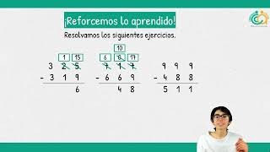
¡Reforcemos lo aprendido!

